Slide 1
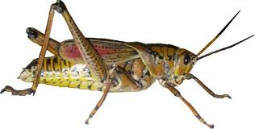
আজকের ক্লাসে সবাইকে শুভেচ্ছা

Slide 2
পরিচিতি
সম্ভু নাথ রায়
মনোহরপুরদাখিল মাদরাসা
মনিরামপুর,যশোর
Email-
sambho7440@gmail.com
বিজ্ঞান
অষ্টম শ্রেণি
প্রথম অধ্যায়
অমেরুদন্ডি প্রাণীর শ্রেণিবিন্যাস
পাঠ – 2 ও 5

Slide 3
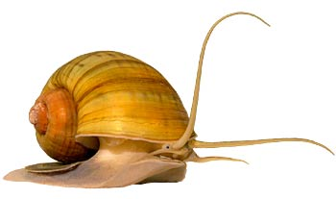
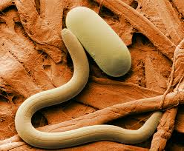
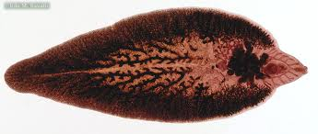
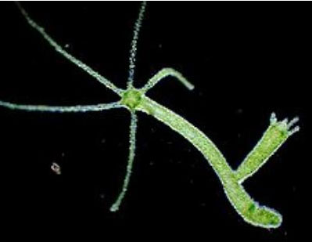
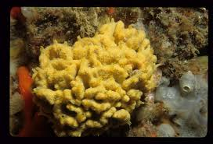
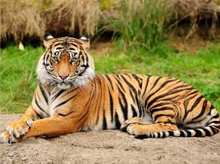
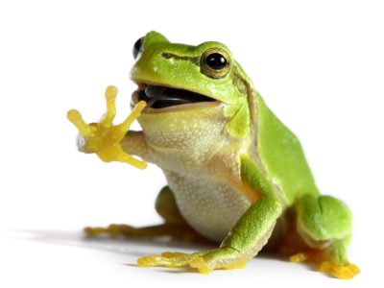
নিচের চিত্র গুলো লক্ষ্য কর

Slide 4
নিচের চিত্র গুলো দেখে আমরা কী বুঝতে পারছি?
মেরুদন্ডি ও অমেরুদন্ডি প্রাণী

Slide 5
আজকের পাঠ
অমেরুদন্ডি প্রানীর শ্রেণিবিন্যাস

Slide 6
শিখনফল
এই অধ্যায় পাঠ শেষে আমরাঃ-
শ্রেণিবিন্যাস কাকে বলে বলতে পারবো।
অমেরুদন্ডী প্রাণীর শ্রেণিবিন্যাস করতে পারবো।
অমেরুদন্ডী প্রাণীর পব© গুলোর নাম বলতে পারবো।
অমেরুদন্ডী প্রাণীর পব© গুলোর বৈশিষ্ট গুলো লিখতে পারবো।

Slide 7
শ্রেণীবিন্যাস
প্রাণীদেহে বিদ্যমান বৈশিষ্ট ও বিভিন্নপ্রাণীর মধ্যে মিল,অমিল ও পরস্পরের মধ্যে যে সম্পক© রয়েছে তার উপর ভিত্তি করে শ্রেণিবিন্যাস করা হয়। এদের বৈশিষ্ট অনুযাযী বিভিন্ন স্তর বা ধাপে সাজানো হয়। জীবজগৎকে ধাপে ধাপে বিন্যস্ত করার পদ্ধতিকে শ্রেণিবিন্যাস বলে।

Slide 8
একক কাজ
শ্রেণিবিন্যাস কাকে বলে।

Slide 9
চলো এবার আমরা প্রাণিজগৎ এর নয়টি পর্বকে এক পলকে দেখে নেই
পরিফেরা
কর্ডাটা
নিডারিয়া
একাইনোডার্মাটা
প্রাণীজগতের শ্রেণিবিন্যাস
প্লাটিহেলমিনথিস
মলাস্কা
নেমাটডা
আর্থোপডা
অ্যানেলিডা

Slide 10
জোড়ায়কাজ
অমেরুদন্ডী প্রাণীর পব© গুলোর নাম লিখ।

Slide 11
পরিফেরা
স্বভাব ও বাসস্থানঃ পরিফেরা পর্বের প্রাণীরা সাধারণত স্পঞ্জ নামে পরিচিত। পৃথিবীর সর্বত্রই এদের পাওয়া যায়। এদের অধিকাংশ প্রজাতি সামুদ্রিক। তবে কিছু কিছু প্রাণী স্বাধু পানিতে দলবদ্ধভাবে বসবাস করে।
সাধারণ বৈশিষ্টঃ-
এরা সরলতম বহুকোষী প্রাণী।
এদের দেহপ্রাচীর অসংখ্য ছিদ্রযুক্ত। এই ছিদ্রপথে পানির সাথে অক্সিজেন ও খাদ্যবস্তু প্রবেশ করে।
এদের কোনো পৃথক সুগঠিত কলা, অঙ্গ ও তন্ত্র থাকে না।
উদাহরণঃ স্পঞ্জিলা, স্কাইফা।
স্পনজিলা

Slide 12
নিডারিয়া
স্বভাব ও বাসস্থানঃ পৃথিবীর প্রায় সর্বত্র এদের পাওয়া যায়। অধিকাংশ সামুদ্রিক তবে অনেক প্রজাতি খাল, বিল, নদী, ঝর্ণা ইত্যাদিতে পাওয়া যায়। এরা বিচিত্র বর্ণ ও আকার আকৃতির হয়। কিছু প্রাণী এককভাবে আবার কিছু দলবদ্ধভাবে কলনী তৈরি করে বসবাস করে।
সাধারণ বৈশিষ্টঃ-
এদের দেহ এক্টোডার্ম ও এন্ডোডার্ম নামক দুটি ভ্রূণীয় কোষস্তর দিয়ে গঠিত।
এদের দেহ গহ্বরকে সিলেন্টরন বলে।
এক্টোডার্মে নিডোব্লাস্ট নামে এক ধরনের কোষ থাকে যা শিকার ধরা ও আত্মরক্ষার কাজে ব্যবহৃত হয়।
উদাহরণঃ হাইড্রা, ওবেলিয়া।
হাইড্রা

Slide 13
প্লাটিহেলমিনথিস
স্বভাব ও বাসস্থানঃ এ পর্বের প্রাণীদের জীবনযাত্রা বেশ বৈচিত্রপূর্ণ। এদের কিছু বহিঃপরজীবি এবং কিছু অন্তঃপরজীবি হিসাবে অন্য প্রাণীর দেহের অভ্যান্তরে বাস করে। কিছু স্বাদু পানিতে আবার কিছু লবণাক্ত পানিতে এবং কিছু ভেজা ও স্যাঁসসেঁতে জায়গায় বাস করে।
সাধারণ বৈশিষ্টঃ-
এদের দেহ চ্যাপ্টা, এরা উভলিঙ্গ ও অন্তঃপরজীবি।
দেহ পুরু কিউটিকেল দ্বারা আবৃত।
দেহে চোষক ও আংটা থাকে।
উদাহরণঃ হাইড্রা, ওবেলিয়া।
চিত্রঃ যকৃত কৃমি

Slide 14
নেমাটোডা
স্বভাব ও বাসস্থানঃ এই পর্বের অনেক প্রাণী অন্তুঃপরজীবি হিসাবে প্রাণির অন্ত্র ও রক্তে বসবাস করে। আবার এ পর্বের অনেক প্রাণীই মুক্তজীবি। এরা পানি ও মাটিতে বাস করে।
সাধারণ বৈশিষ্টঃ-
দেহ নলাকার ও পুরু ত্বক দ্বারা আবৃত।
পৌষ্টিক নালি সম্পূর্ণ, মুখ ও পায়ু ছিদ্র উপস্থিত।
শ্বসনতন্ত্র ও সংবহনতন্ত্র অনুপস্থিত।
সাধারণত একনালিঙ্গ।
দেহ অনাবৃত ও প্রকৃত সিলোম নেই।
উদাহরণঃ গোলকৃমি ও ফাইলেরিয়া কৃমি।
চিত্রঃ গোলকৃমি

Slide 15
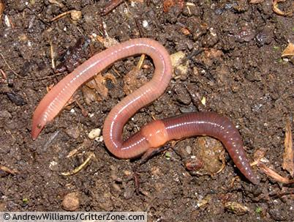
অন্যানেলিডা
স্বভাব ও বাসস্থানঃ পৃথিবীর প্রায় সকল নাতিশীতোষ্ণ ও উষ্ণমণ্ডলীয় অঞ্চলে এ পর্বের প্রাণীদের পাওয়া যায়। এদের বহু প্রজাতি স্বাদু পানিতে এবং কিছু প্রজাতি অগভীর সমুদ্রে বাস করে। কিছু প্রজাতি পাথর ও মাটিতে গর্ত খুঁড়ে বসবাস করে। অনেক প্রাণী স্যাঁতসেঁতে মাটিতেও বসবাস করে।
সাধারণ বৈশিষ্টঃ-
এদের দেহ নলাকার ও খন্ডায়িত।
নেফ্রেডিয়া নামক রেচন অঙ্গ থাকে।
প্রতিটি খন্ডে সিটা থাকে(জোঁকে থাকে না)। সিটা চলাচলে সহায়তা করে।
উদাহরণঃ কেঁচো ও জোঁক।
কেঁচো

Slide 16
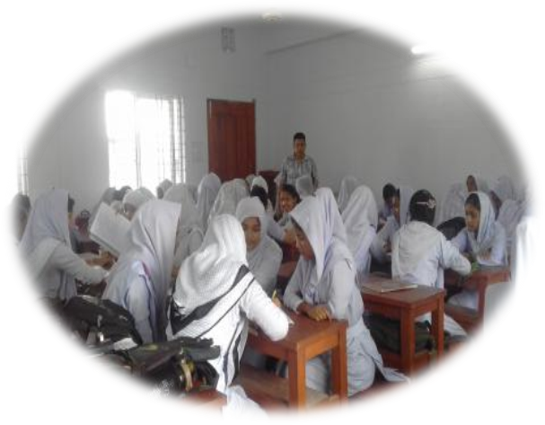
দলীয় কাজ
ক-দল
অন্যানেলিডা পবে©র প্রাণীর বৈশিষ্ট গুলো লিখ।
খ-দল
নেমাটোডা পবে©র প্রাণীর বৈশিষ্ট গুলো লিখ।

Slide 17
আর্থোপোডা
স্বভাব ও বাসস্থানঃ এই পর্ব প্রাণীজগতের সবচেয়ে বৃহৎ পর্ব। এরা পৃথিবীর প্রায় সর্বত্র সকল পরিবেশে বাস করতে সক্ষম। এদের বহু প্রজাতি অন্তঃ ও বহিঃ পরজীবি হিসাবে বাস করে। বহু প্রাণী স্থলে, স্বাদু পানিতে ও সমুদ্রে বাস করে। এ পর্বের অনেক প্রাণী ডানার সাহায্যে উড়তে পারে।
সাধারণ বৈশিষ্টঃ-
দেহ বিভিন্ন অঞ্চলে বিভক্ত ও সন্ধিযুক্ত উপাঙ্গ বিদ্যমান।
মাথায় একজোড়া পুঞ্জাক্ষি ও অ্যান্টেনা বিদ্যমান।
নরম দেহ কাইটিন সম্মৃদ্ধ শক্ত আবরণী দ্বারা আবৃত।
এদের দেহের রক্তপূর্ণ গহ্বর হিমোসিল নামে পরিচিত।
উদাহরণঃ প্রজাপতি, আরশোলা, চিংড়ি।
চিত্রঃ প্রজাপতি

Slide 18
মলাস্কা
স্বভাব ও বাসস্থানঃ এ পর্বের প্রাণীদের গঠন, বাসস্থান ও স্বভাব বৈচিত্রপূর্ণ। এরা পৃথিবীর প্রায় সকল পরিবেশে বাস করে। প্রায় সবাই সামুদ্রিক এবং সাগরের স্তরে বাস করে। কিছু প্রাজাতি পাহাড় অঞ্চলে, বনে-জঙ্গলে ও স্বাদু পানিতেও বাস করে।
সাধারণ বৈশিষ্টঃ-
এদের দেহ নরম। নরম দেহটি সাধারণত একটি শক্ত খোলস দ্বারা আবৃত থাকে।
পেশিবহুল পা দিয়ে এরা চলাচল করে।
ফুসফুস বা ফুলকার সাহায্যে শ্বসনকার্য চালায়।
উদাহরণঃ শামুক, ঝিনুক।
চিত্রঃ শামুক।

Slide 19
একাইনোডারমাটা
স্বভাব ও বাসস্থানঃ এ পর্বের সকল প্রাণী সামুদ্রিক। পৃথিবীর সকল মহাসাগরে এবং সকল গভীরতায় এদের বসবাস করতে দেখা যায়। এদের স্থলে বা মিঠা পানিতে পাওয়া যায় না। এরা অধিকাংশ মুক্তজীবি।
সাধারণ বৈশিষ্টঃ-
এদের দেহ নরম। নরম দেহটি সাধারণত একটি শক্ত খোলস দ্বারা আবৃত থাকে।
পেশিবহুল পা দিয়ে এরা চলাচল করে।
ফুসফুস বা ফুলকার সাহায্যে শ্বসনকার্য চালায়।
উদাহরণঃ তাঁরামাছ, সমুদ্র শশা।
চিত্রঃ তাঁরামাছ।

Slide 20
মূল্যায়নঃ
অমেরুদন্ডী প্রাণীকে কয়টি পবে© ভাগ করা হয়?
পরিফেরা পবে©র প্রাণীর ২টি নাম বলো?
যকৃত কৃমি,ফিতা কৃমি কোন পবে©র উদাহরণ?

Slide 21
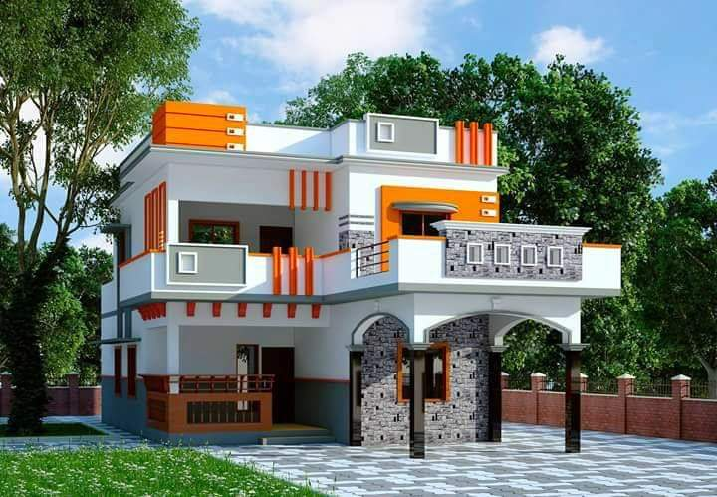
বাড়িরকাজ
অমেরুদন্ডী প্রাণীর পব© গুলোর বৈশিষ্ট গুলো লিখতে পারবো।

Slide 22
সবাইকে ধন্যবাদ

